Slide 1
ADAM: A METHOD FOR STOCHASTIC OPTIMIZATION
By Diederik P. Kingma, Jimmy Lei Ba
University of Amsterdam, OpenAI/ University of Toronto
2015
IPOD Lab.
2022.05.16 오후 4:30
신동하

Slide 2
What is optimizer?
1변수 함수에서의 최저점
- 미분하여 0이 되는 지점
2변수 함수에서의 최저점
- 각각 편미분하여 0이 되는 지점
다변수 함수에서의 최저점 찾기
- 경사하강법 -> gradient 이용!

Slide 3
What is optimizer?

Slide 4
Gradient Descent
다변수 미분 이론에 바탕을 둔 가장 기본이 되는 optimizer이다.
다변수 함수 f : R^n -> R 을 생각하자.
점 x ㅌ R^n에서 함수 f가 가장 빨리 증가하는 방향은 gradient 방향 ▽f(x)이고
가장 빨리 감수하는 방향은 gradient의 반대 방향 -▽f(x)이다.
Gradient Descent의 점화식은
Xn+1 = Xn - η ▽f(Xn)
으로 주어진다.
여기서 Xn은 n번째 점의 위치이고 η가 클수록 큰 폭으로 움직인다.

Slide 5
Momentum
물리계에서는 공이 굴러가는 방향은 중력뿐 아니라 기존의 관성에도 영향을 받는다.
Momentum은 Gradient Descent에 현재의 관성을 추가한다.
Momentum은 점화식
Vn = αVn-1 - η▽f(Xn), V-1 = 0
Xn+1 = Xn + Vn
으로 주어진다.
여기서 Vn은 속도, Vn-1은 관성, α는 관성계수이다.
관성계수 α가 클수록 속도가 관성에 더 많은 영향을 받는다.

Slide 6

AdaGrad
일정한 learning rate를 사용하지 않고 변수마다 그리고 스텝마다 learning rate가 바뀐다.
시간이 지날수록 learning rate는 줄어드는데 큰 변화를 겪은 변수의 learning rate는 대폭 작아지고 작은 변화를 겪은 변수의 learning rate는 소폭으로 작아진다.
큰 변화를 겪은 변수는 이미 최적에 가까워졌고, 작은 변화를 겪은 변수는 최적에 아직 멀었다고 생각하기 때문이다.
점화식은

Slide 7



AdaGrad
여기서 ⊙은 Hadamard product 라고 불리우는 연산인데 벡터, 행렬을 좌표별 곱하기를 한다.
예를 들어,
벡터의 루트 기호와 역수 기호는 좌표별 루트, 좌표별 역수이다.
예를 들어,
백터 에는 gradient의 좌표별 제곱이 누적되어 있다. 즉,

Slide 8

RMSProp
AdaGrad는 스텝이 많이 진행되면 누적치 이 너무 커져서 학습률이 작아져 학습이 거의 되지 않는 문제가 있다.
이를 보완하기 위해 RMSProp은 이전 누적치와 현재 gradient의 좌표별 제곱의 가중치 평균을 생각한다.
이는 AdaGrad보다 최근 값을 더 반영하게 해준다.
점화식은
Forgetting factor (decay rate)가 클수록 과거가 중요하고 작을수록 현재가 중요하다.

Slide 9

Adam
Momentum과 RMSProp 두가지 방식을 합쳐 놓았다.
따라서, 복잡하다. 하지만 현재 가장 많이 쓰이는 optimizer이다.
가중치 β1으로 Momentum을 변형하여 점화식
을 생각하고 가중치 β2로 AdaGrad를 변형하여 점화식
을 생각한다.

Slide 10



Adam
초기치가 때문에 가중치 β1, β2가 1에 가까우면 0에 편향된다.
이를 보정한 값
을 정의한다.
점의 이동은 점화식
을 따른다.

Slide 11
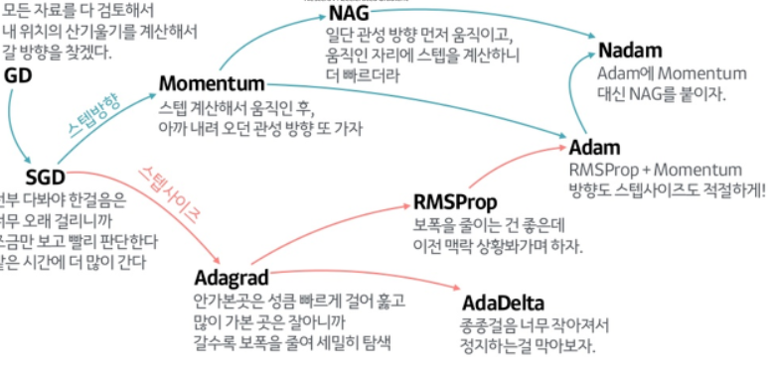
Optimizer

Slide 12
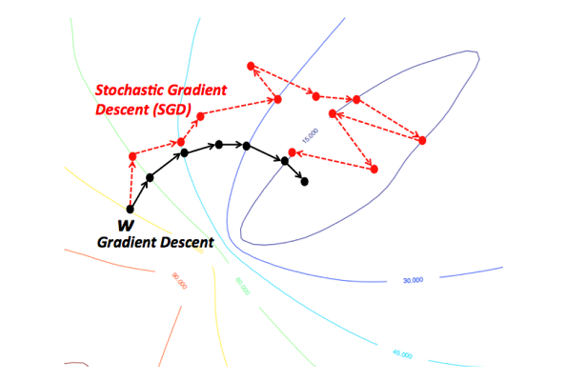
Optimizer

Slide 13
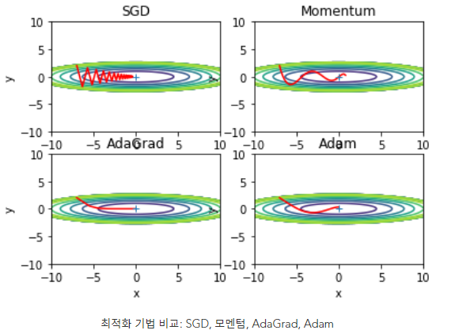
Optimizer

Slide 14
0. ABSTRACT
0-1 Adam이란?
2개의 lower-order moments의 추정치를 기반으로 stochastic object functions를 first-order gradient based로 최적화하는 알고리즘
lower-order moments : 번역하면 저차 모멘트인데, 2절에서 자세히 설명할 예정.
first-order gradient : 말 그대로 1차 함수 기울기. (1-3)에서 자세히 설명할 예정.
stochastic object functions : 쉽게 말하면 Loss Function이라고 보면 됩니다. mini-batch 방식과 같이 random하게 training sample을 선택함으로써 매번 loss function 값이 달라지는 함수. (MSE, Cross Entropy 등등)

Slide 15
0. ABSTRACT
0-1 Adam의 장점
간단한 구현 -> 효율적인 연산 -> 메모리 요구 사항이 거의 없음
gradient의 diagonal rescaling에 독립적 -> 파마리터(weight)마다 학습률을 달리 조정 가능
데이터 및 모델 파라미터가 많이 필요한 문제에 적합
gradient에 noisy가 있거나, sparse(희박)한 문제에도 적합
ㄴ 왜 적합한지는 2절 알고리즘에서 나올 예정.
Adam의 hyper-paramter는 직관적이며, tuning이 거의 필요 없음
ㄴ Adam의 hyper-parameter : Exponential Decay Rates (β1, β2)
6절의 실험 결과를 보면 Adam은 다른 stochastic optimization methods(SGD, Adagrad, RMSProp)에 비해 optimizer 성능이 좋음

Slide 16
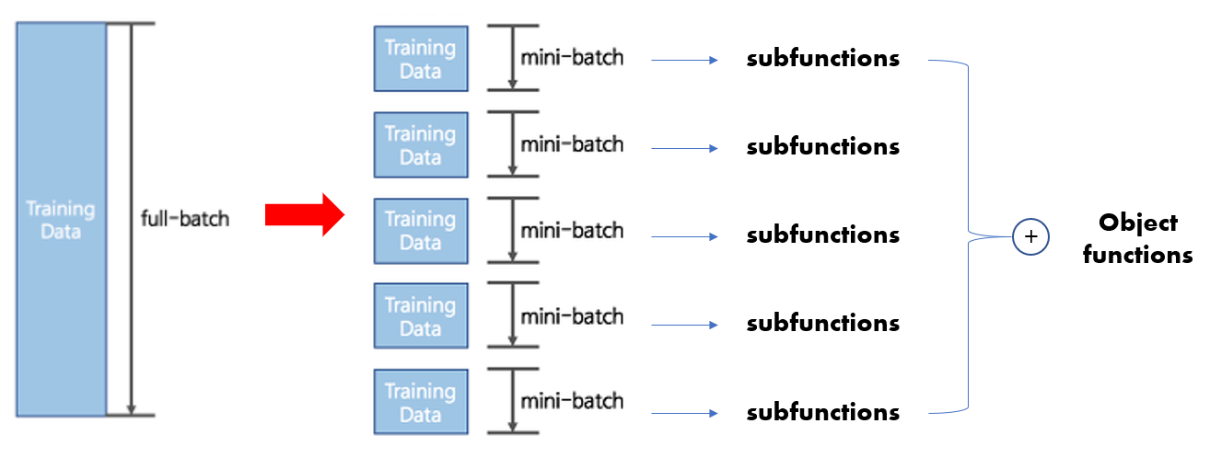
1. INTRODUCTION
1-1 Object Function의 특징
Object functions(loss function)은 stochastic(확률적)이다.
많은 object functions은 다른 subsample 데이터(mini-batch로 분할된 Training Data)에서 평가된 subfunctions의 합으로 구성
이러한 경우 mini-batch마다 gradient steps(학습으로 수정하는 gradient의 방향, 크기)을 다르게 줄 수 있기 때문에, 학습에 효율적임 -> SGD가 이에 해당

Slide 17
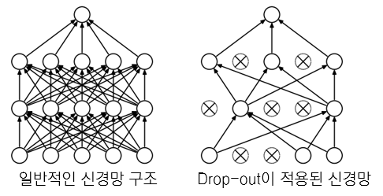
1. INTRODUCTION
1-2 기존 Stochastic gradient-based optimization 알고리즘의 단점
object function에는 noise가 발생하면 optimization의 성능이 저하됨
대표적인 nosie로 dropout regularization이 있음
ㄴ dropout : 신경망의 일부 뉴런을 랜덤으로 OFF
object function에 noise가 생긴다면,
더 효율적인 stochastic optimization이 요구됨
논문에서는 higher-order optimization method
보다는 first-order methods로 이러한 문제를
해결하고자 함

Slide 18
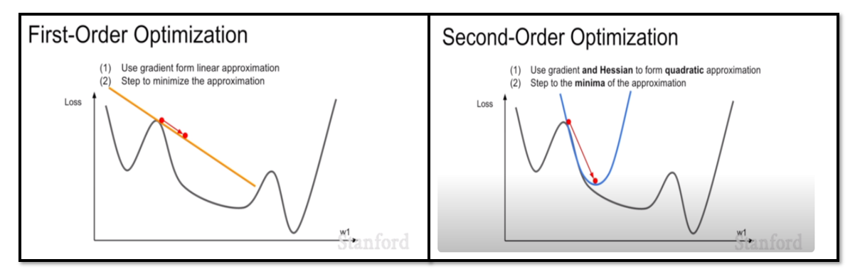
1. INTRODUCTION
1-3 추가 설명 : First-order Methods

Slide 19
1. INTRODUCTION
1-3 추가 설명 : First-order Methods
SGD, AdaGrad, RMSProp, Adam은 모두 First-Order Optimization
즉 한번 미분한 weight만 optimize에 반영됨
그러나 1차 함수 방향(노란색 직선)으로만 optimize하기 때문에 graident 수정이 제한적
이를 보완하기 위해 고차 함수 optimization(오른쪽 그림)이 등장
그러나 고차 함수 optimization은 역전파를 위해 역행렬을 구할 때, 시간 복잡도가 엄청나게 증가함 (ex : 가중치의 차원이 몇 백만 차원으로 늘어남)
이러한 이유로 아직까지는 First-Order Optimization을 사용하고 있음

Slide 20
2. ALGORITHM
[초기에 필요한 4가지 파라미터]
Stepsize α (Learing Rate)
2. Decay Rates β1, β2 : Exponential decay rates for the moment estimates (0~1 사이의 값) -> Adam의 유일한 hyper-parameter이며, gradient의 decay rate를 control 함
3. Stochastic Objective Function f(θ) // θ : parameters (weights) -> f(θ) 값의 최소화가 adam의 목표
4. initial Parameter Vector θ0

Slide 21
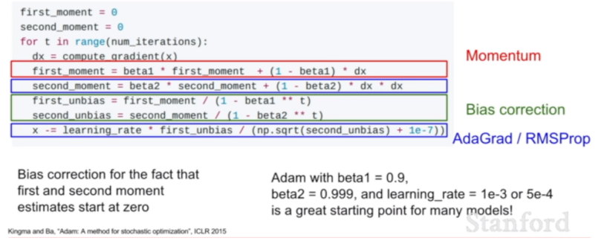
2. ALGORITHM
[Adam의 파이썬 코드 (일부)]
- Adam의 첫번째 moment는 Momentum 알고리즘에서, 두번째 moment는 AdaGrad/RMSProp 알고리즘에서 유도됨
- Bias Correction : 두 모멘텀이 초기에 0으로 초기화되는 문제점을 방지

Slide 22
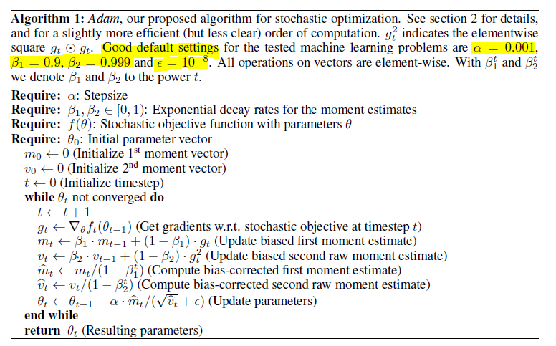
2. ALGORITHM
[Adam ALGORITHM의 Pseudo 코드]

Slide 23

2. ALGORITHM
(1) first & Second moment, time step 초기화

Slide 24

2. ALGORITHM
(2) 파라미터 θ_t가 더 이상 수렴(converge)하지 않을 때 까지, 아래의 항목을 반복
(반복문-1) time step 증가 : t <- t+1
(반복문-2) stochastic objective funtion으로 이전 time step의 gradient 계산 (미분)
반복문-2 수식 : gradient 계산 (미분)

Slide 25
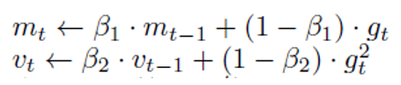
2. ALGORITHM
(반복문-3) biased first & second moment 값 계산
위 python 코드에서 빨간색(Momentum)과 파란색(AdaGrad, RMSProp) 부분이 이에 해당
아래의 수식에서 β가 최신 값의 비중을 높이는 역할 (exponential decay)

Slide 26

2. ALGORITHM
(반복문-4) 초기의 모멘텀 값이 0으로 초기화되는 경우를 방지하기 위해, bias-correction 적용
위 python 코드에서 초록색 부분(Bias Correction)이 이에 해당

Slide 27
2. ALGORITHM
(반복문-5) 최종 파라미터(가중치) 업데이트
아래의 입실론은 0으로 나누는 일을 방지하기 위해 셋팅
second moment가 AdaGrad, RMSProp 역할 : 파라미터의 업데이트 횟수에 따라 학습률을 달리 함 (업데이트를 많이 한 파라미터일수록 v_t 값이 커짐)

Slide 28
2. ALGORITHM
[Adam의 추가적인 설명]
학습률도 β로 조정하면 성능이 더 좋아짐

Slide 29
2. ALGORITHM
2.1 Adam's Update Rule
Adam은 step size(Learning Rate)를 효과적으로 선택하는 것이 중요함
step size는 2개의 upper bounds(상한선)가 있음 (이때는 입실론 = 0 이라고 가정)
효과적인 step size은 △t의 값을 최적으로 만듦

Slide 30
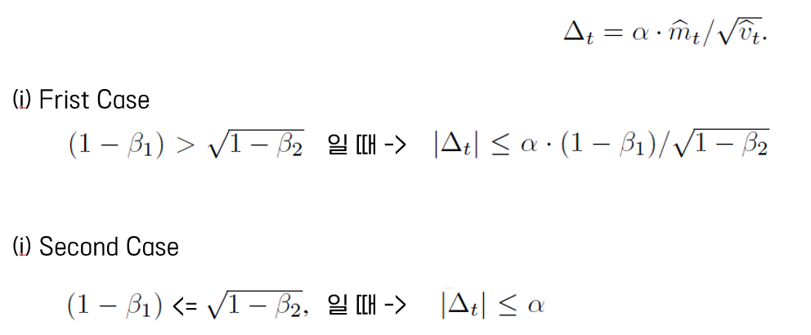
2. ALGORITHM
첫번째 case는 sparsity case 일때 적용함 (sparsity case : 하나의 gradient가 모든 time step에서 0으로 되는 경우)
이럴때는 step size를 크게 해서 업데이트 변화량을 크게 만들어야함 (1-B1 / 루트(1-B2)는 1보다 크므로, 학습률이 크게 됨)

Slide 31
2. ALGORITHM
두번째 case는 일반적인 경우 (대부분 B1 = 0.9, B2 = 0.99으로 설정하여, 1-B1 = 루트(1-B2)가 같은 값이 됨) 일 때 적용
이럴때는 step size를 작게 해서 업데이트 변화량을 작게 만듦

Slide 32
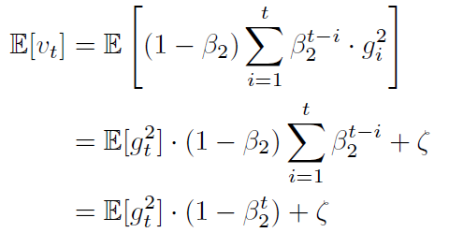

3. INITIALIZATION BIAS CORRECTION
이 절에서는 Bias Correction을 왜 하는지(= 각 모멘트를 1-β로 나누는 이유)에 대해서 나옴
수식적인 내용(E[g_t]로 변환하는 부분)을 이해 못해서... 개념적으로만 진행해보겠습니다.
논문에서는 second moment (v_t)에 대해서 소개함

Slide 33
3. INITIALIZATION BIAS CORRECTION
우리는 second moment의 기댓값 E[v_t]를 구해야 함
실제로 구해야하는 참 second momet 기댓값 : E[g_t]
E[v_t]가 E[g_t]에 근사하기 위해, 1- β 를 나누게 됨
sparse gradient의 경우, β2 값을 작게 설정함 -> 이전 time step의 기울기를 최대한 무시하게 됨

Slide 34
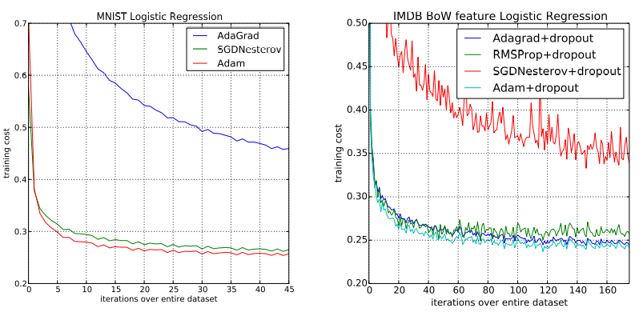
6. EXPERIMENTS
6.1 LOGISTIC REGRESSION
[평가 데이터셋 1 : MNIST 데이터셋]
[평가 데이터셋 2 : IMDB 데이터셋]

Slide 35
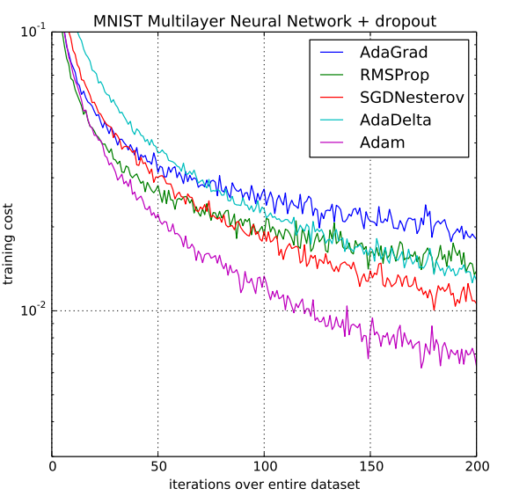
6. EXPERIMENTS
6.2 MULTI-LAYER NEURAL NETWORKS

Slide 36
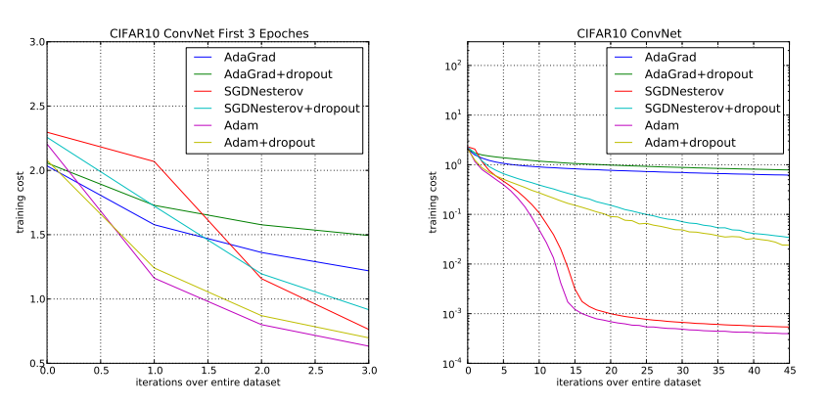
6. EXPERIMENTS
6.3 CONVOLUTIONAL NEURAL NETWORKS_코멘트

Slide 37
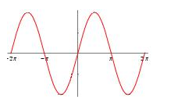
8. CONCLUSION
Stochastic objective function의 최적화를 위해 간단하고 효율적인 최적화 알고리즘 Adam을 소개함
대량의 데이터셋과 고차원의 파라미터 공간에 대한 머신러닝의 문제 해결에 집중
Adam은 AdaGrad가 Sparse gradients를 다루는 방식(파라미터 별 step size를 다르게 적용)과 RMSProp이 non-stationary(정지하지 않는) objectives를 다루는 방식(과거의 기울기를 현재의 것보다 덜 반영함)을 조합
Adam은 non-convex한 문제(여러 개의 최저점이 있는 문제)에서도 최적화가 잘 됨

